Slide 1
Theoretische Grundlagen des internationalen Handels

Slide 2
Inhalt
Fakten
Klassische Außenhandelstheorien
Neuere Außenhandelstheorien
Freihandel
Protektionismus

Slide 3
Fakten
Weltweite Verflechtung der Handelsbeziehungen
wachsender Waren- und Dienstleistungshandel
Aufschwung von Schwellenländern

Slide 4
Nicht-Verfügbarkeiten
unzureichende Menge oder Qualität von Produktionsfaktoren

Slide 5
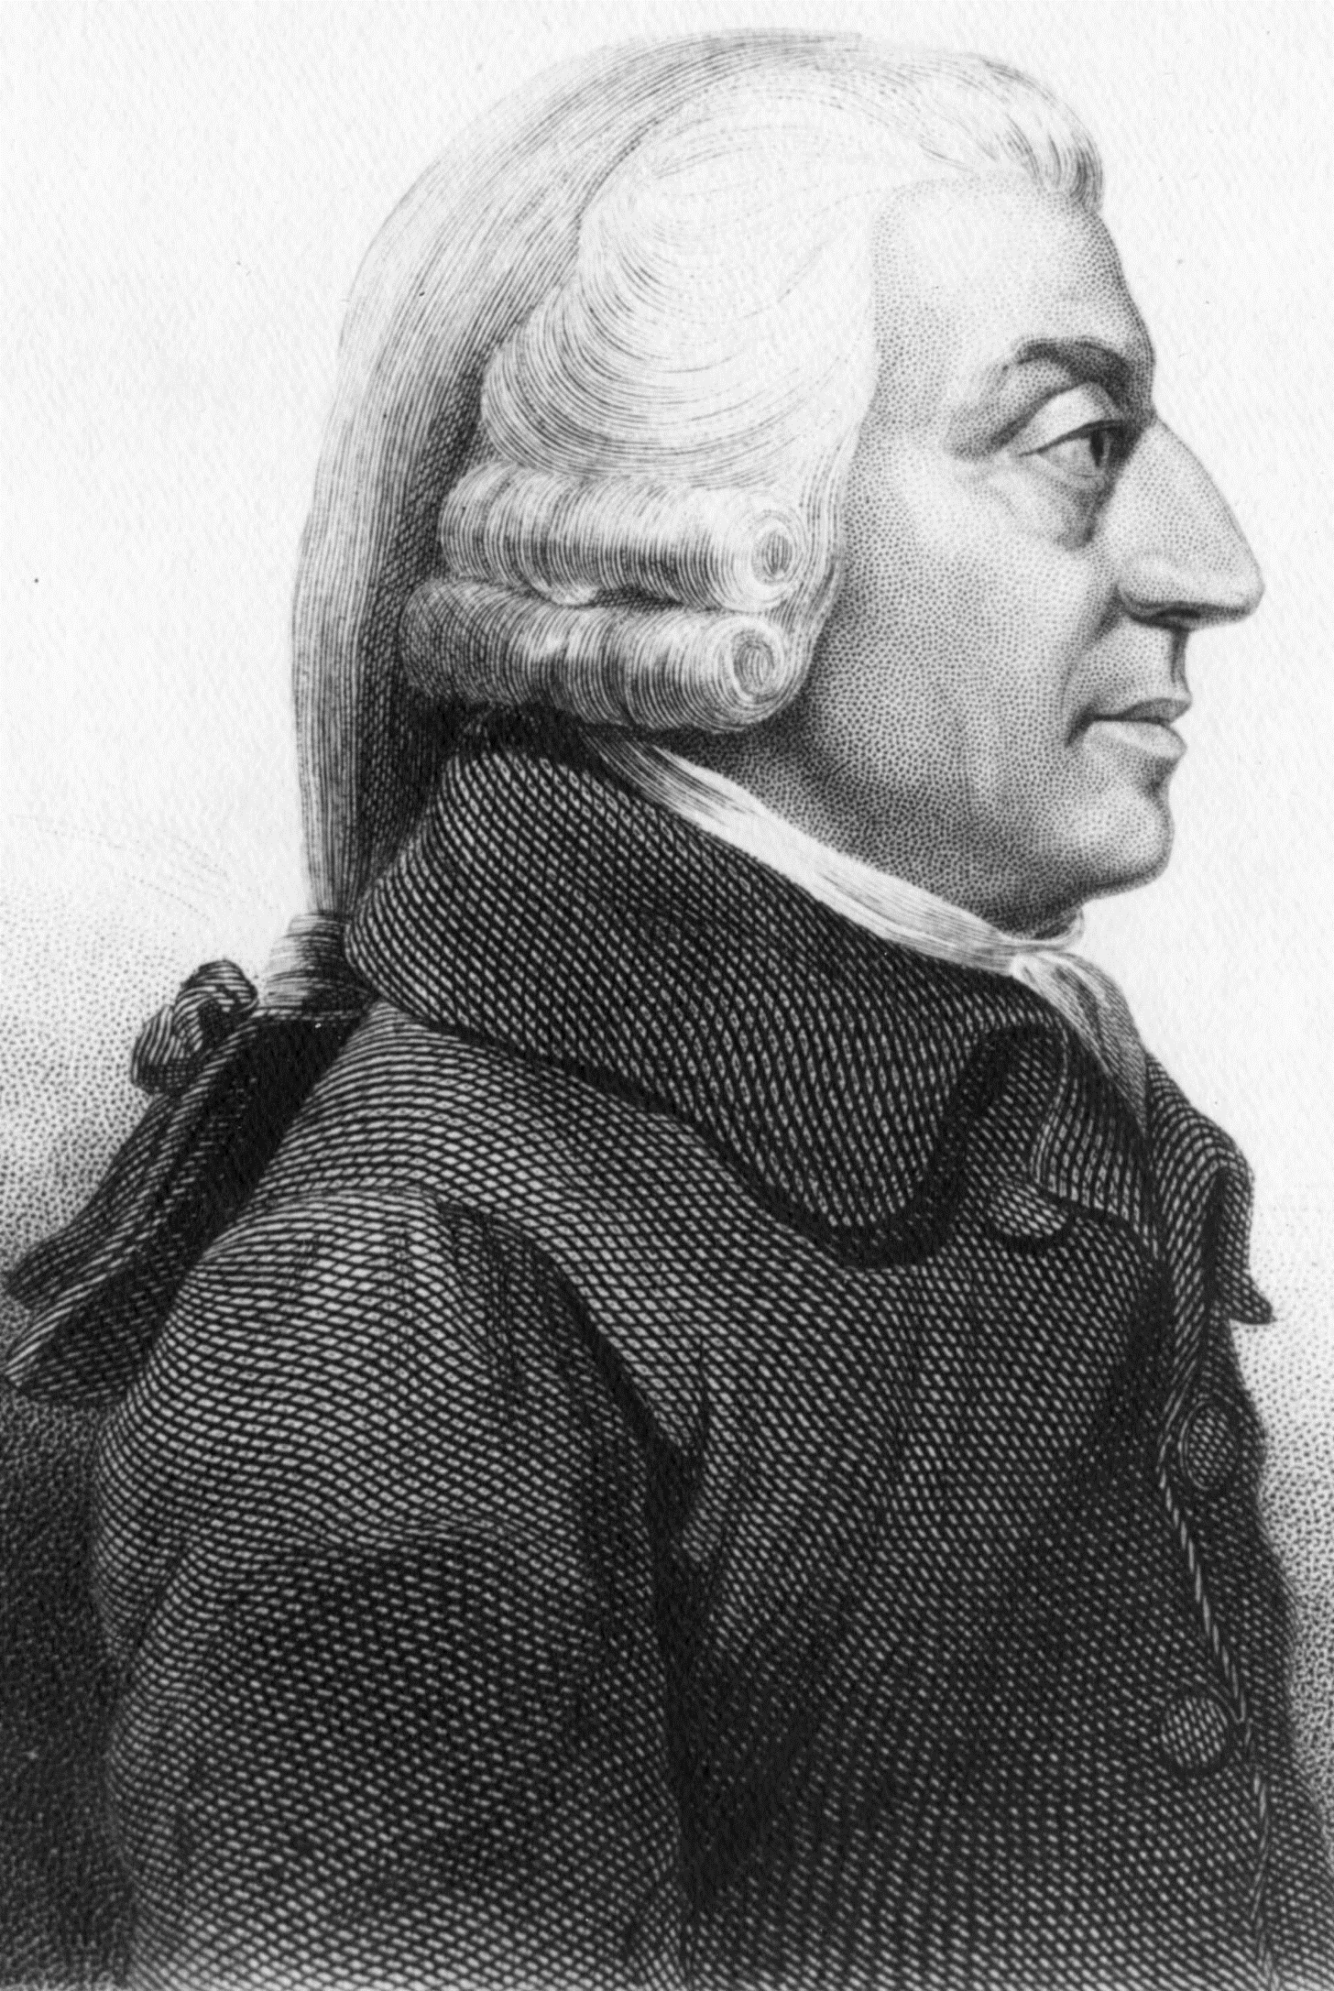
Absolute Kostenunterschiede
Spezialisierung auf Güter mit absoluten Kostenvorteilen in der Herstellung
Transfer von Produktionsfaktoren
Spezialisierung auf Güter mit absoluten Kostenvorteilen in der Herstellung
Transfer von Produktionsfaktoren
Absolute Kostenunterschiede
Adam Smith
*1723, †1790

Slide 6
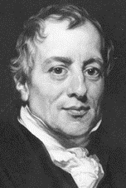
Komparative Kostenvorteile
Unterschiedliche Produktivitätsrelationen bzw. Opportunitätskosten
Unterschiedliche Produktivitätsrelationen bzw. Opportunitätskosten
Komparative Kostenvorteile
David Ricardo
*1772, †1823

Slide 7
Stahl
Autos
1 Stahl
1 Auto
Opportunitätskosten
1 Stahl = 1,5 Autos
Deutschland
4
6
25h
16,67h
1 Auto = 0,67 Stahl
8,34h
12,5h
1 Stahl = 0,67Autos
Polen
12
8
1 Auto = 1,5 Stahl
Mehrproduktion
200%
0,33%
Polens

Slide 8
Deutschland
Polen
Autos
Stahl
Autos
Stahl
isolierte Produktion
3
2
2
9
Spezialisierung
6
0
0
12
Austausch
3
3
3
9
Vorteil für beide Länder:
Deutschland produziert nur Autos und Polen nur Stahl
Steigerung der Gesamtproduktion
Handel untereinander mit der Mehrproduktion

Slide 9
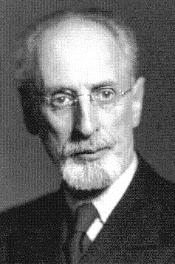
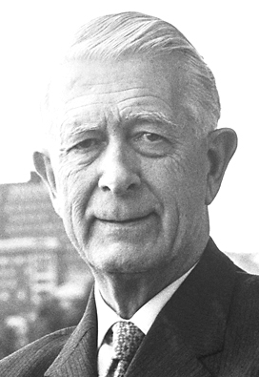
Faktorproportionen-Theorie
Relationen zwischen verschiedenen Produktionsfaktoren
viel Arbeit / Kapitalkosten → hohe Kapitalkosten (Zinsen für Kredite)
komparative Kostenvorteile bei arbeitsintensiven Gütern (z.B. Teppiche)
viel Kapital / Arbeit → hohe Löhne
komparative Kostenvorteile bei kapitalintensiven Gütern (z.B. Maschinen)
keine Vollständige Spezialisierung auf arbeitsintensive Güter
Eli Heckscher
*1879, †1952
Bertil Ohlin
*1899, †1779

Slide 10
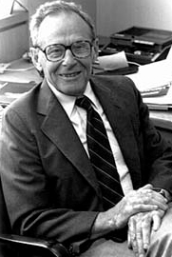
Produktlebenszyklus-Theorie
komparative Vorteile in verschiedenen Phasen im „Leben“ eines Produkts:
Innovationsphase
Ausreifungsphase
Sättigungsphase
Raymond Vernon
*1913, †1999

Slide 11
Kritik
nicht erfüllbare Modellvoraussetzungen
mehr Länder, Güter und Produktionsfaktoren → komplizierter
Branchenwechsel nicht immer so einfach möglich
fehlende Infrastruktur

Slide 12
Freihandel

